Slide 1
Русский язык
10
класс
Имя числительное.
Местоимение.
Повторение.

Slide 2
Сегодня на уроке мы
- повторим и обобщим темы Числительные и Местоимение;
- выполним упражнения;
- закрепим разряды местоимений

Slide 3
Упражнение 1
Прочитайте словосочетания. На какие вопросы отвечают выделенные слова. Какой частью речи они являются?
Получить «четыре» – получить четвёрку. В машине четыре места – четырёхместная машина. Пять пальцев на руке – большая пятерня. Совещание на десять минут – десятиминутное совещание. Три хоккеиста – тройка хоккеистов. Повысить в два раза – двойное повышение.

Slide 4
Отличайте числительные от других частей речи
Три (сколько? числительное) – тройка (что? существительное), тройной (какой? прилагательное), утроить (что сделать? глагол), трижды (сколько раз? наречие).

Slide 5
Проверим!
Получить «четыре» – получить четвёрку. В машине четыре места – четырёхместная машина. Пять пальцев на руке – большая пятерня. Совещание на десять минут – десятиминутное совещание. Три хоккеиста – тройка хоккеистов. Повысить в два раза – двойное повышение.

Slide 6
Упражнение 2
Запишите слова в две группы. Сначала – числительные, затем – другие части речи. Придумайте два предложения с ними.
Двойник артиста, десятибалльная система, семидневный поход, седьмой по списку, второе марта, двойная работа, трёхэтажное здание, трое друзей, двенадцать лет, диск на четыре гигабайта, восьмигигабайтовая флешка.

Slide 7
Упражнение 2
Седьмой по списку, второе марта, трое друзей, двенадцать лет, диск на четыре гигабайта.
Двойник артиста, десятибалльная система, семидневный поход, двойная работа, трёхэтажное здание, восьмигигабайтовая флешка.

Slide 8
Упражнение 3
Найдите соответствия фразеологизмам с числительными.

Slide 9
Упражнение 4
Замените выделенные слова фразеологизмами с местоимением себя.
1. Я всю ночь не спал, и теперь мне не совсем хорошо. 2. Ей стало неловко, неудобно. 3. Я рос самостоятельно, без помощи, без присмотра.
4. Всё вышло невольно, нечаянно. 5. Он был очень сердит и раздражён. 6. Никак не найду подходящего мне занятия.
Слова для справок: не по себе, по себе, сам по себе, само собой, вне себя, не в себе.

Slide 10
Словарная работа
не по себе - неприятно, нездоровится кому-нибудь;
по себе - по своим силам - «Взять работу по себе»;
сам по себе - самостоятельно — без посторонней помощи или действий — что-либо делать, совершать - « Браузер постоянно запускается сам по себе»;
само собой - без постороннего вмешательства; непроизвольно, естественно;
вне себя - в чрезвычайно возбужденном состоянии;
не в себе - быть взволнованным, встревоженным, обеспокоенным.

Slide 12
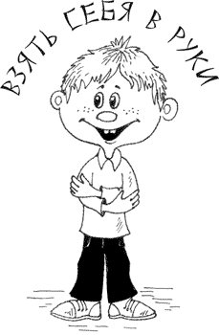
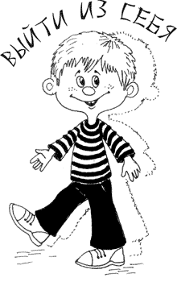
Строить из себя
Весь из себя
Напускать на себя
Много брать на себя
Показать себя

Slide 13
Упражнение 5
Восстановите афоризмы великих людей, дополнив их отрицательными местоимениями.
1. … дело нельзя хорошо сделать, если неизвестно, чего хотят достигнуть. (А.Макаренко) 2. Человеку, который сам … не знает, … рассказывать людям (Б. Горбатов) 3. Нет злейшего страдания, как … не делать. (А.Герцен) 4. … причина не извиняет невежливости. (Т.Шевченко) 5. Честный человек … не завидует. (М.Горький) 6. Кому … сказать, тому лучше молчать. (В.Белинский)
Слова для справок: ничего, не о чем нечего, никакое, никакая, никому.

Slide 14
Упражнение 5
1.Никакое дело нельзя хорошо сделать, если неизвестно, чего хотят достигнуть. (А.Макаренко)
2.Человеку, который сам ничего не знает, нечего рассказывать людям (Б. Горбатов)
3. Нет злейшего страдания, как ничего не делать. (А.Герцен)
4. Никакая причина не извиняет невежливости. (Т.Шевченко)
5. Честный человек никому не завидует. (М.Горький)
6. Кому нечего сказать, тому лучше молчать. (В.Белинский)

Slide 15
Упражнение 6
Прочитайте текст. Перескажите его содержание по вопросному плану.
Лексическое богатство русского языка отражено в многочисленных лингвистических толковых словарях. Например, «Словарь живого великорусского языка» В. Даля – это примерно 200 тысяч слов, «Толковый словарь» Д.Н.Ушакова – 90 тысяч слов, «Словарь современного русского литературного языка» в 17 томах – 120 тысяч слов.

Slide 16
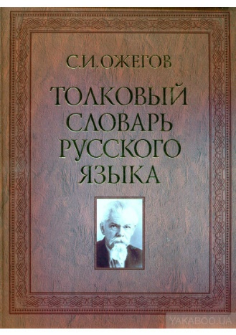
Толковые словари русского языка

Slide 17
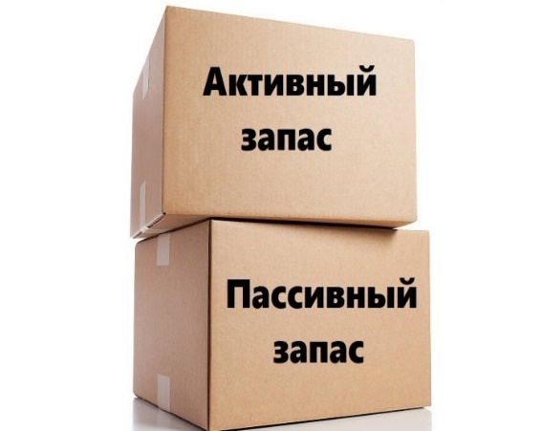
А каким должен быть словарь современного образованного человека? По данным исследований активный словарь современного образованного человека составляет 9-13 тысяч слов.

Slide 18
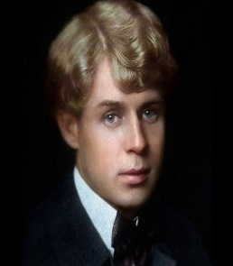
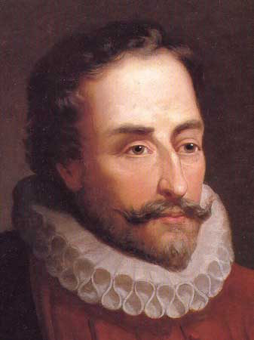
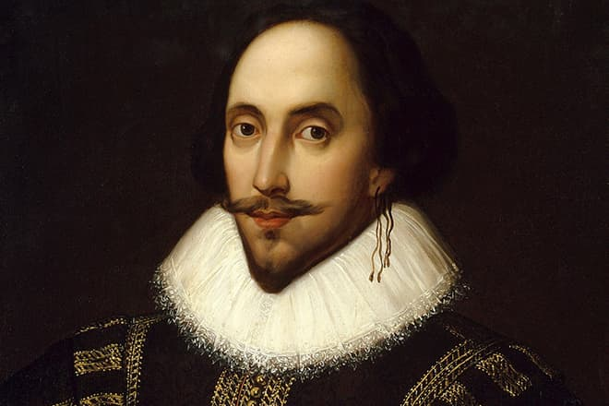
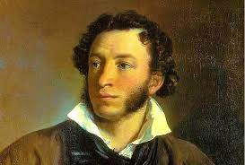
Сравнение словаря современного человека и словаря известных писателей будет не в пользу нашего века. Так, А.С.Пушкин употреблял в своих произведениях и письмах 21 тысячу слов, С.Есенин – 18 900 слов, Сервантес – 17 тысяч слов, Шекспир – 15 тысяч слов.

Slide 19
Ответьте на вопросы
Сколько слов содержат самые известные словари русского языка?
Сколько слов употребляли в своих произведениях великие писатели?
Каким, по вашему мнению, должен быть активный словарь современного человека?

Slide 20
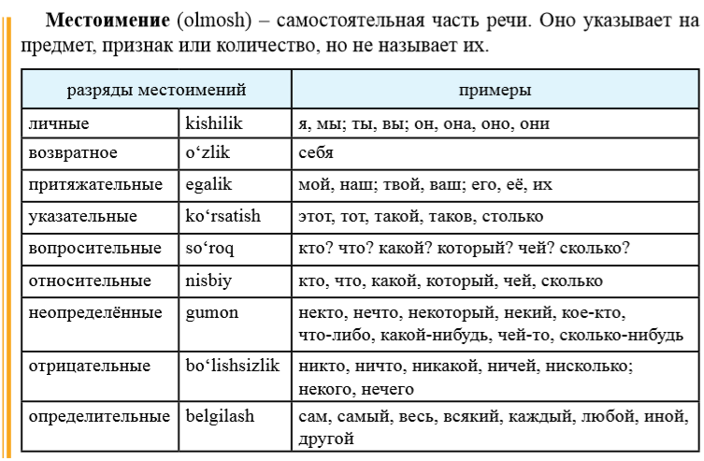
Упражнение 1

Slide 21
Упражнение 7
Вставить недостающие местоимения его, её, их.
1. Братья Якоб и Вильгельм Гримм записали множество народных сказок. … книга известна всем.
2. «Таня Гроттер» – это увлекательная книга-фэнтази о школе юных волшебников. Написал … популярный автор Дмитрий Емец.
3. Хорошим другом детей был писатель-фантаст Кир Булычёв.
… книга «Путешествие Алисы» учит верить в добро и справедливость.
Их
её
Его

Slide 22
Объявление
В среду, двадцать второго февраля, состоится экскурсия в Политехнический музей. Все желающие собираются в 13.30 в фойе школы.
Заместитель директора по учебно-воспитательной работе.

Slide 23
Упражнение 9
Узнайте с помощью словаря значение данных слов. Какие местоимения и числительные входят в их состав? Составьте предложения с выделенными словами.
Самолюбие, себялюбие, самостоятельный, самодовольный, всезнайка, всесторонне (развитый), самообладание, никудышный, самоуважение. Пятачок, пятибалльный, пятиборье, пятикратный, пятиконечный.

Slide 24
Упражнение 9
Согласны ли вы со словами И.С.Тургенева: «Человек без самолюбия ничтожен. Самолюбие – архимедов рычаг, которым землю можно сдвинуть. Себялюбие – самоубийство. Себялюбивый человек засыхает, словно одинокое, бесплодное дерево; но самолюбие как деятельное стремление к совершенству есть источник великого»?

Slide 25
Задание для самостоятельного выполнения
Выполнить упражнения 8,9
на странице 63.

